Slide 1
Grapheur
Généralisation &
Rédaction de son document de Conception
Etudiant : GEHIER Kylian
Encadrant : Jean-Marc Perronne

Slide 2
Présentation du Grapheur
Grapheur ( Constructeur de Graphes )
  API Java → Afficher différents type de Graphe (Chart)
  Sources de données : CSV, Audio, ...
Projet initialisé par M.Perronne (2012)
    Infral / Télémédecine
Reprise du projet (2018)
    Cadre d'un projet 3A

Slide 3
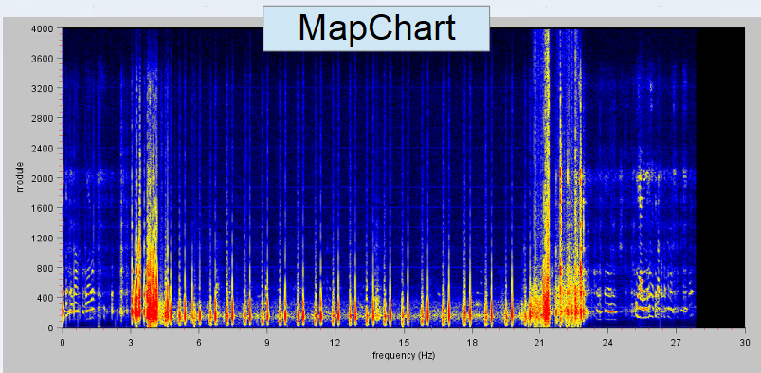
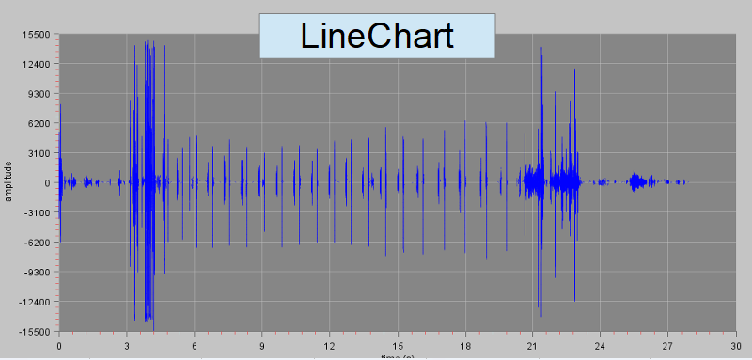
Fonctionnalités avant reprise
Capable de construire 2 types de Graphes
Acquisition de données réelle/simulée
  MicroRecorder
  Lecture de fichiers Audio
68 classes / Non-documenté

Slide 4
Objectifs du Projet
Généraliser / Dé-spécialiser
  Nettoyer
  Ajout de fonctionnalités
  Factorisation du code des cas d'utilisations
Réalisation : Document de conception
  Présenter le Grapheur
  Destiné à des étudiants

Slide 5
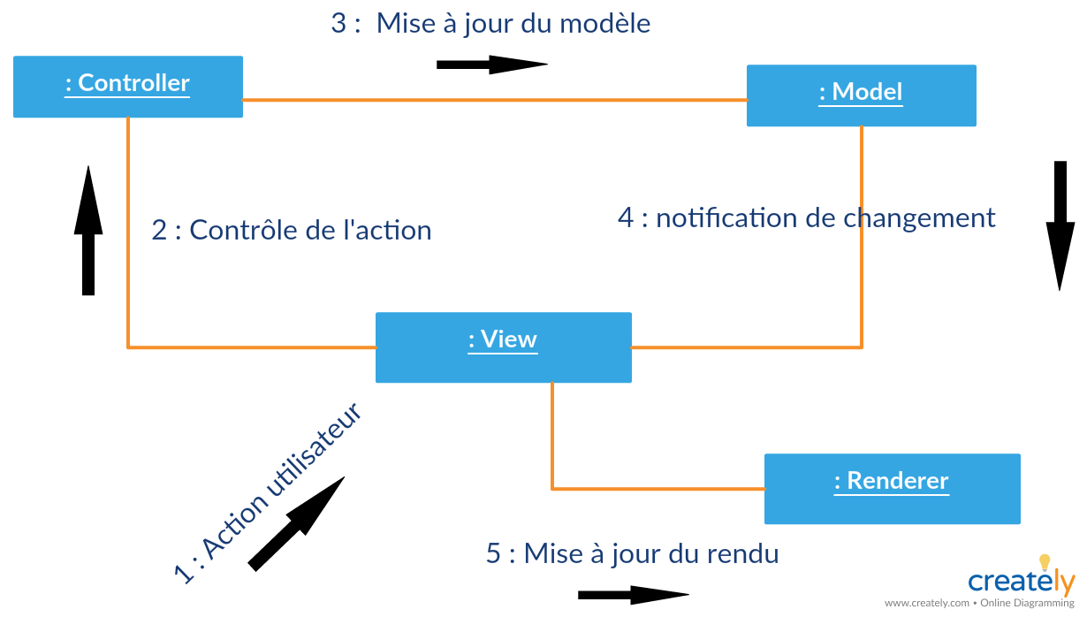
Architecture du Grapheur
MVC (Modèle – Vue – Contrôleur) – Swing + Renderer

Slide 6
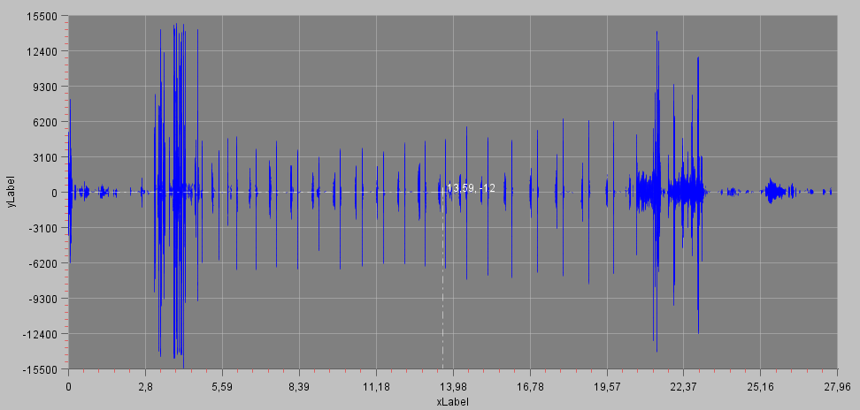
Modèle
3 modèles
    ChartModel → LineChartModel / MapChartModel

Slide 7
Modèle
3 modèles
  AxisModel (label, graduation, ...)

Slide 8
Modèle
3 modèles
    CursorsModel → Liste de CursorModel

Slide 9
Modèle
3 modèles
    ChartModel → LineChartModel / MapChartModel
    AxisModel (label, graduation, ...)
    CursorsModel → Liste de CursorModel
  Chaque modèle → scindé
    Model
    RenderingModel

Slide 10
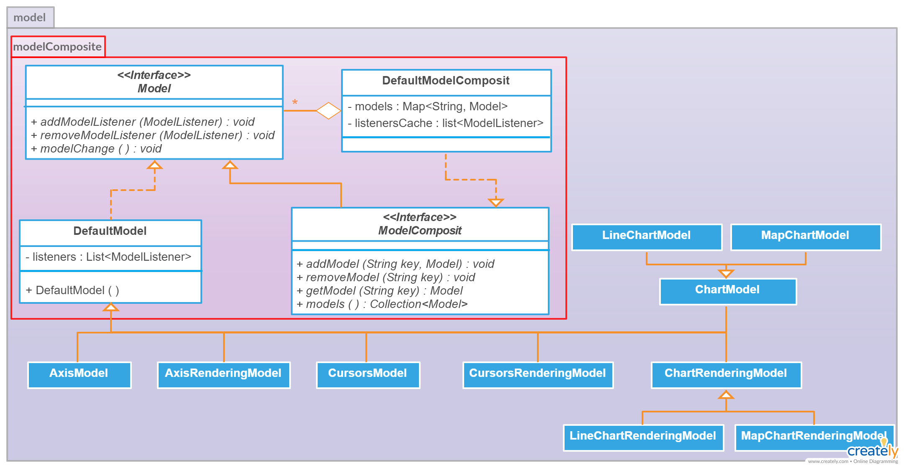
Modèle

Slide 11
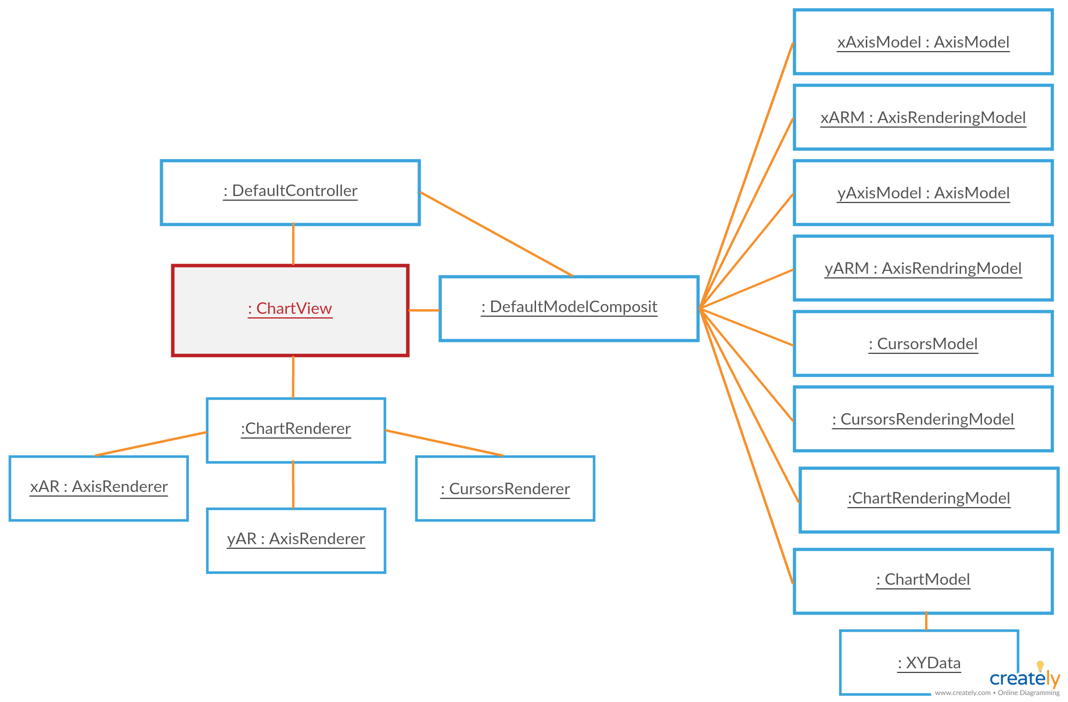
Vue - ChartView

Slide 12
Factory
Pourquoi ?
  Centraliser le code
  Réduire la longueur des cas de test (~150 → ~20)
Comment ?
  Contruction de ChartView
  Création de fichiers de configurations

Slide 13
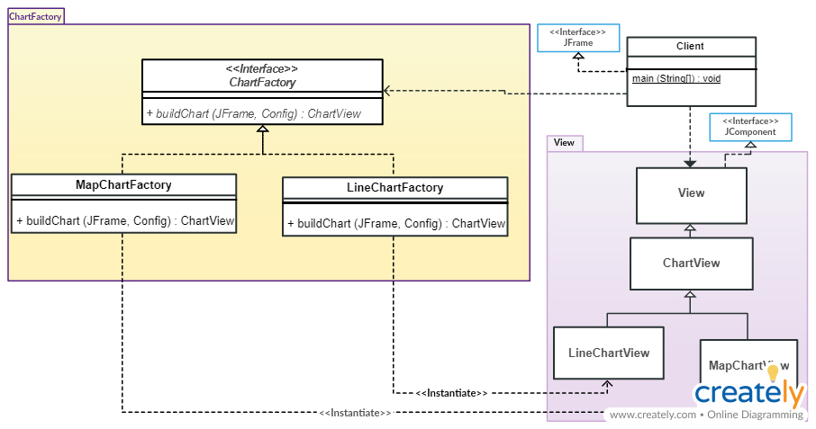
Factory

Slide 14
Titre
T1
  S1-T1
  S2-T1
T2
  S1-T2
  S2-T2

Slide 15
Titre
T1
  S1-T1
  S2-T1
T2
  S1-T2
  S2-T2

Slide 16
Titre
T1
  S1-T1
  S2-T1
T2
  S1-T2
  S2-T2

Slide 17
Titre
T1
  S1-T1
  S2-T1
T2
  S1-T2
  S2-T2

